Slide 1
Работу выполнил
ученик 8-а класса
Осипов Максим
Илья Репин
Портреты

Slide 2
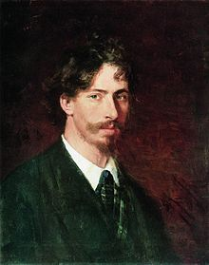
Немного о биографии
Илья́ Ефи́мович Ре́пин родился 24 июля (5 августа) 1844 , умер 29 сентября 1930 — русский художник-живописец, мастер портрета, исторических и бытовых сцен. Академик Императорской Академии Художеств

Slide 3
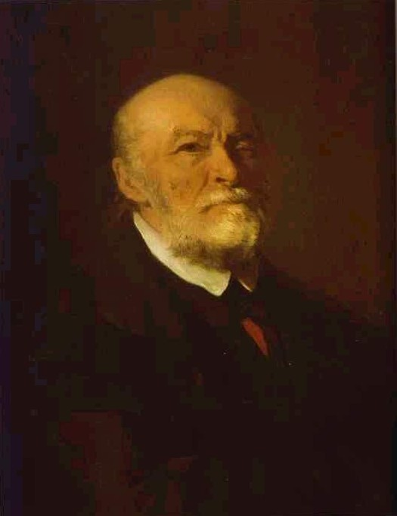
Портрет хирурга Николая Ивановича Пирогова 1880 год

Slide 4
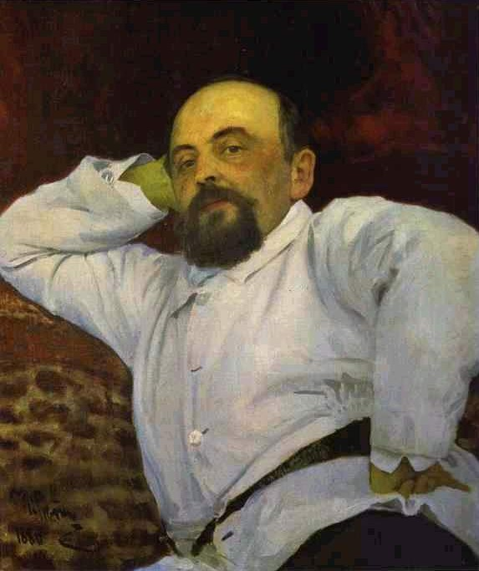
Портрет Саввы Мамонтова
1880 год

Slide 5
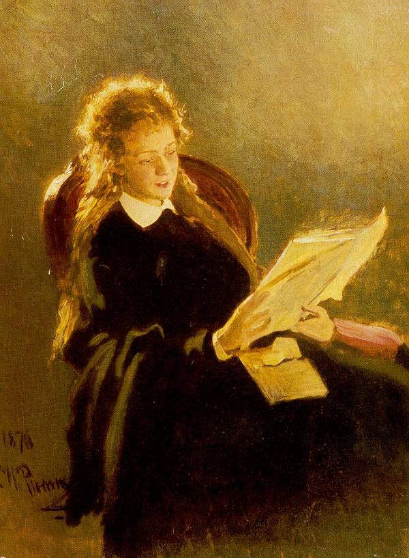
Читающая девушка

Slide 6
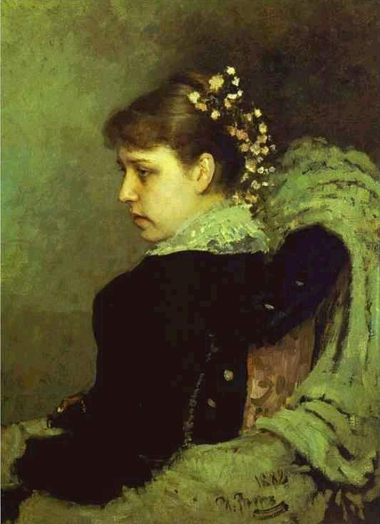
Портрет Т. Мамонтовой 1882 год

Slide 7
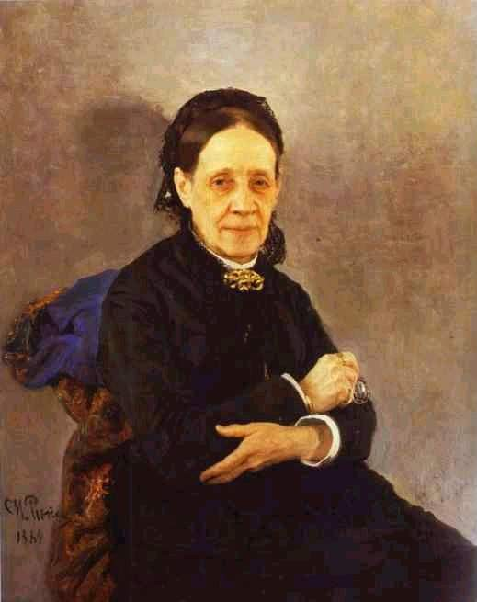
Портрет Надежды Стасовой 1882 год

Slide 8
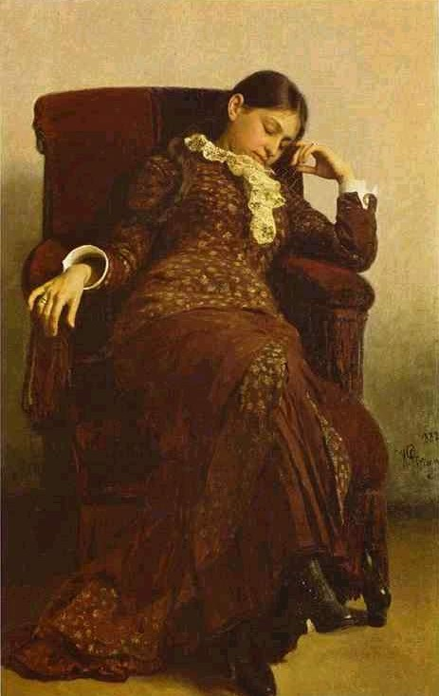
Портрет Веры Репиной, жены художника 1882 год

Slide 9
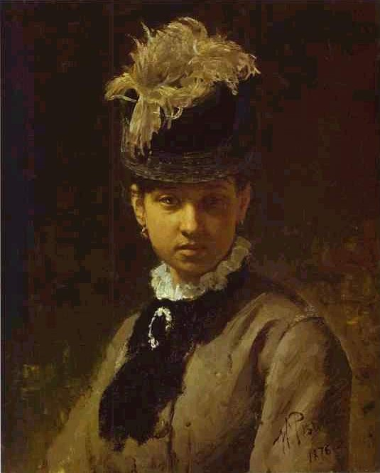
Портрет Веры Репиной 1876 год

Slide 10
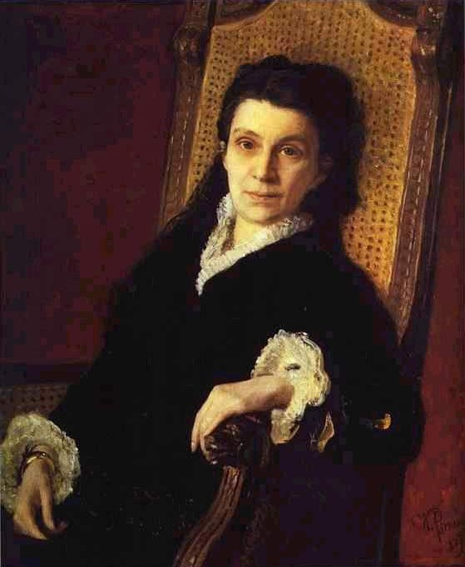
Портрет Поликсены Стасовой 1879 год

Slide 11
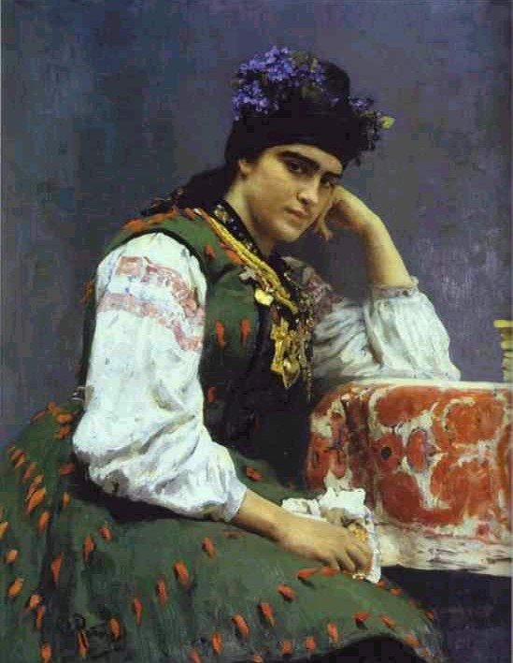
Портрет Софии Драгомировой 1889 год

Slide 12
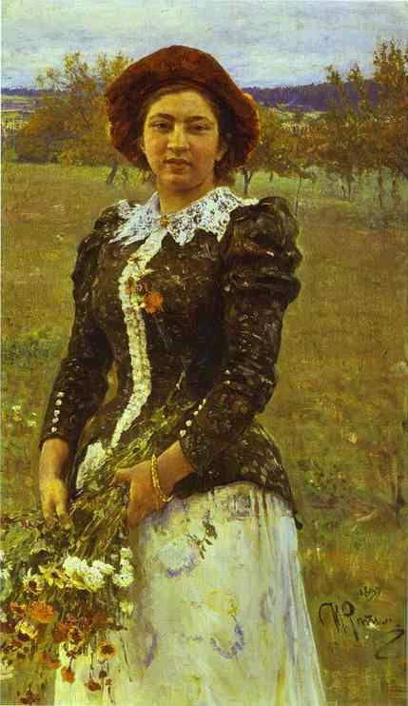
Портрет Веры Репиной 1892 год

Slide 13
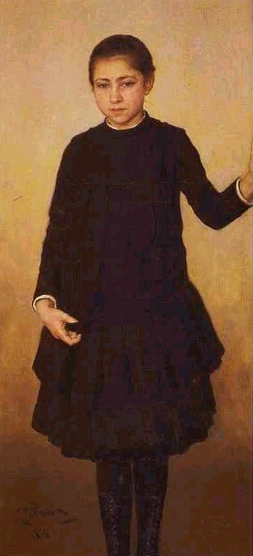
Портрет Веры Репиной, дочери художника 1886 год

Slide 14
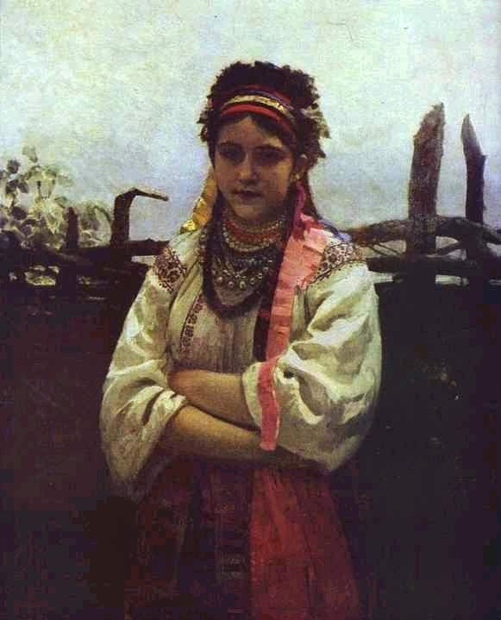
Украинская девушка у забора 1876 год

Slide 15
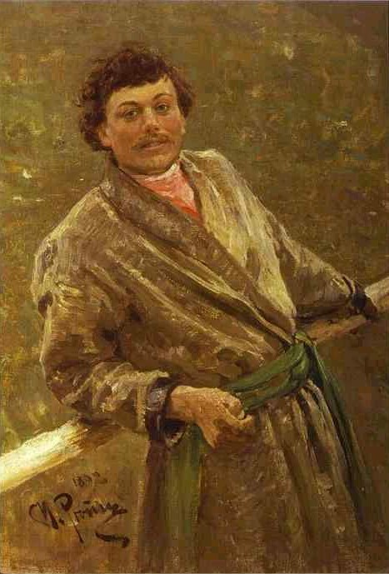
Портрет Сидора Шаврова 1892 год

Slide 16
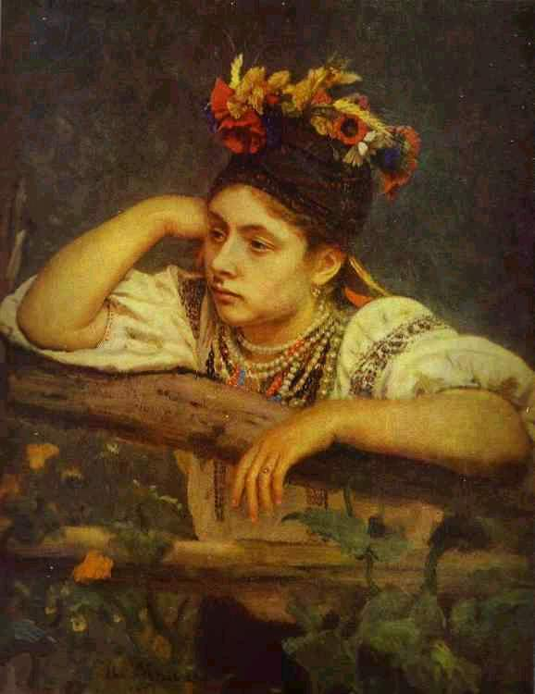
Украинская девушка 1875 год

Slide 17
Спасибо за внимание
Информация взята с сайтов:
http://rusportrait.ru/
http://ru.wikipedia.org

